Slide 1

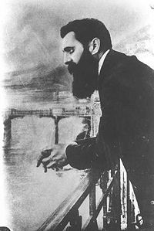
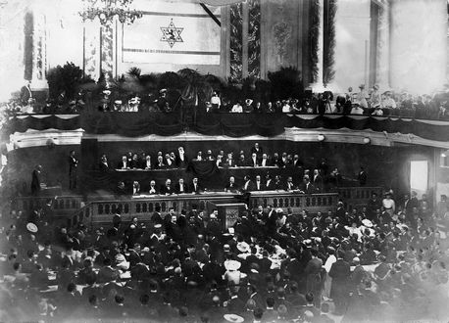
הרקע להתפתחות הציונות
תהליכים מדיניים וחברתיים באירופה במאה ה-19 ובראשית המאה ה-20.

Slide 2
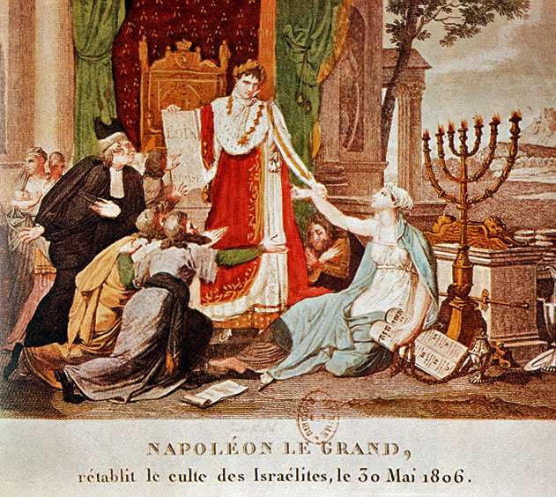
תהליכים המתרחשים באירופה במהלך המאה ה-19:
1791-1871 – אמנסיפציה (שחרור)
בתהליך זה מקבלים היהודים שוויון זכויות אזרחי
האמנסיפציה הביאה
לתפיסת תפקידי מפתח
על ידי היהודים במדינות
אירופה: בנקאות, כלכלה
ומסחר, אקדמיה...
Notes:
תהליך היסטורי ממושך, בן למעלה ממאה שנה, של שאיפת היהודים להתערות בחברה האירופאית (בעיקר במערב אירופה). את ראשיתו של התהליך מסמל כתב הסובלנות מה-2 בינואר 1792.
האמנציפציה התממשה לראשונה בצרפת, במהלך המהפכה הצרפתית (1789) - נוכח סיסמאות המהפכה של שוויון, חירות ואחווה. נוסח מסמך משפטי ששימש כנקודת מפגש בין שאיפת היהודים להשתלב בחברה ולתרום ולהועיל לה, ברוח רעיונותיה של תנועת ההשכלה הכללית והיהודית, ובין נכונות החברה, בעיקר בארצות ליברליות, להשוות את זכויותיהם של היהודים לבני הסביבה ולעגן זאת בחוקי המדינה. האמנציפציה של היהודים הייתה חלק מהגל הליברלי והדמוקרטי שהשפיע על העידן המודרני ברוח רעיונות ההשכלה והשיויון בין כל בני האדם. היחס ליהודים בחברה מסוימת שיקף את מידת נכונותה של אותה חברה לאמץ רעיונות אלה.
האמנציפציה באה לידי ביטוי בארבעה מישורים עיקריים:
1.השוואת מעמדם החוקי של היהודים לבני דתות אחרות במדינה.
2. מעבר לערים גדולות – בתוך אירופה, כמו למשל וינה, פריז, פרנקפורט ועוד.
3. אימוץ כללי החברה המערבית – ניהול שיחה בלשון האירופאית המקומית במקום יידיש, לבוש מערבי, חיפוש אחרי מקצועות חדשים, בחלקם חופשיים (רופאים, עורכי דין, עיתונאים, מורים, סוחרים, בנקאים ועוד).
4. שינויים בחינוך – מעבר לבתי ספר אחרים, שאינם יהודיים, השתלבות במוסדות אקדמאיים.
צרפת:1792, אח"כ הולנד, בלגיה, אנגליה, גרמניה 1782, איטליה ושוויץ 1870 התהליך התחיל בחופש מסחר והסתיים בחופש דת
Napoleon_stellt_den_israelitsichen_Kult_wieder_her,_30._Mai_1806.jpg

Slide 3
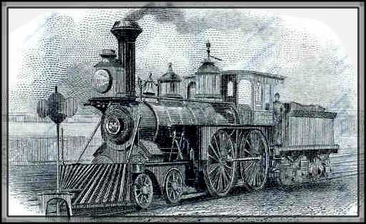

תהליכים המתרחשים באירופה במהלך המאה ה-19:
1791 – המהפיכה התעשייתית
קיטוב חברתי
1848: מרקס ותורת הסוציאליזם האוטופי, המניפסט הקומוניסטי – המצב של קיטוב חברתי יתוקן על ידי מלחמת מעמדות
גידול באוכלוסיה
באוכלוסיה היהודית הגידול מהיר פי 2
Notes:
הסימן החשוב ביותר של המהפיכה התעשייתית: רכבות
קיטוב חברתי (social polarizatio):המהפכה התעשייתית דחקה את המבנה החברתי הישן - אצולה,כמורה ובני המעמד השלישי - לטובת מבנה חדש בן שני מעמדות: הבורגנים והפועלים (פרולטריון). מעמד הבורגנים היה מגוון והתחלק לשלוש קבוצות עיקריות: בורגנות גבוהה, בעלי מקצועות חופשיים, וזעיר בורגנים (בורגנות נמוכה). לעומתם, הפועלים היו רובם ככולם עניים, הם סבלו מניצול של בעלי המפעלים ועבדו בתנאים שסיכנו את חייהם ובריאותם (למשל העבודה במכרות).
המניפסט הקומוניסטי: העולם מתחלק לשני מעמדות: בורגנים ופרולטריון, מלחמת המעמדות (war between classes)המאבק הנצחי בין המדכאים למדוכאים, בין המנצלים למנוצלים

Slide 4
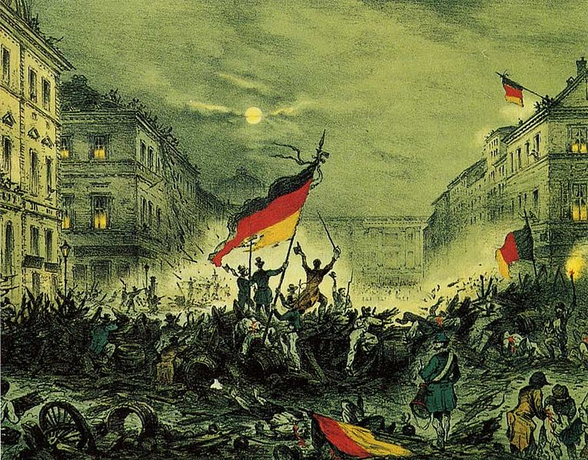
תהליכים המתרחשים באירופה במהלך המאה ה-19:
1848-9 אביב העמים
צמיחה בלאומיות והצורך של העמים בהגדרה עצמית
Notes:
Spring of nations: rise of nationalism and the need for self determination
אביב העמים הוא שם כולל לגל של התקוממויות ומהפכות לאומיות באירופה בין השנים 1848 ל-1849.
הסיבות לאביב העמים היו שונות ממדינה למדינה, אך המשותף ביניהן היה: רצון לאיחוד, התפתחות רגשות לאומיים ורצון להשתחרר משלטון של מעצמה. המיתון, יחד עם משבר כלכלי עמוק וחורף קשה במיוחד ב-1847, הובילו לעליית מחירי המזון. השלטון האבסולוטי עורר זעם אצל הליברלים
בטווח הקצר, נכשל לכאורה אביב העמים בכל מקום שבו פרץ. בגרמניה הרודן מטרניך, שנגדו פרץ חלק גדול מהמהומות, חזר לשלוט, וכך גם המשטרים הריאקציוניים הקודמים. הסיבות לכישלון היו: הפירוד והפיצול הרב של הכוחות המהפכניים, שלעתים אף לחמו אלו באלו, המטרות השונות (לאומיות, כלכליות, חברתיות ועוד) של הכוחות הפועלים והבורגנות הליברלית שלא השכילה לתפוס שרק בעזרת כוח הפועלים והאיכרים יכולה להגיע למטרותיה.
מאידך, בטווח הארוך, היה אביב העמים גורם חשוב ומרכזי בהתהוות אירועים רבים במהלך המחצית השנייה של המאה ה-19. כ-30 שנה לאחר מכן החל תהליך איחוד איטליה, מדינות גרמניה אוחדו תחת אוטו פון ביסמרק והונגריה זכתה באוטונומיה

Slide 5
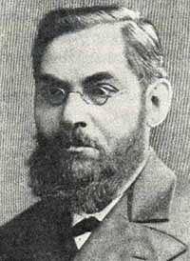
תהליכים המתרחשים באירופה במהלך המאה ה-19:
1850 – תנועת ההשכלה היהודית
תהליך האמנסיפציה גורם ליהודים להיות "כמו כולם".
במערב אירופה: היהודים נטמעים בכלל האוכלוסיה ומתבוללים
במזרח אירופה: י. ל. גורדון:
"הֱיֵה אָדָם בְּצֵאתְךָ וִיהוּדִי בְּאָהֳלֶךָ"
Notes:
תנועת ההשכלה היהודית, scholastic movement, הייתה תנועה שראשיתה בקרב יהודי אירופה בסוף המאה ה-18, אשר אימצה את ערכי הנאורות enlightenment , עודדה השתלבות בחברה הסובבת, ודגלה ברכישת הידע, המנהגים והשאיפות של האומות שביניהן חיו היהודים.
הרפורמה ביהדות מול תנועת החסידות
מנהיגי תנועת ההשכלה, בהם דוד פרידלנדר, היו אלו שהגו רפורמה ביהדות במישור האסתטי והלשוני. הם קראו לנטישת הלבוש המסורתי, לשינוי אורח החיים ולתפילה בשפה המובנת למתפלל. בנוגע למעבר לדרשות בשפת הארץ דמו במקצת למחוללי הרפורמציה הנוצרים שעזבו במידה רבה את השימוש בשפה הלטינית בפולחן.
החסידות הייתה מבחינה מסוימת תופעה מקבילה לתנועת ההשכלה ביהדות גרמניה. השוואה זו נכונה לגבי התפקיד התרבותי-היסטורי הדומה של שתי התנועות. עם זאת, המניעים של החסידות היו שונים מהותית מאלו של ההשכלה; החסידות נוצרה כמרד רגשי של השכבות המדוכאות מבחינה חברתית והבלתי-למדניות נגד הגישה הלמדנית התלמודית-השכלתית, ששלטה בקהילות ובחיי היהודים, והייתה בבחינת מחאה של אמונה יהודית פנימית.

Slide 6
"הֱיֵה אָדָם בְּצֵאתְךָ וִיהוּדִי בְּאָהֳלֶךָ"
תהליכים המתרחשים באירופה במהלך המאה ה-19:
לסיכום:
היהודים רוצים ומוכנים להשתלב בחברה האירופית, אבל החברה אינה מוכנה לקבל את השינוי במעמד היהודים.
מרקס מזהה את היהודים כבעלי הון קפיטליסטים. הם הופכים לאחת ממטרות המאבק הקומוניסטי.

Slide 7
התעוררות האנטישמיות באירופה
1878 גרמניה, קמות שתי מפלגות אנטישמיות
1881 רוסיה, פוגרום "סופות בנגב"
1882 הונגריה, עלילת דם
1891 רוסיה, גירוש 30,000 יהודים ממוסקבה
1894 צרפת, פרשת דרייפוס
1903 רוסיה, פרעות קישינב
1905, הפרוטוקולים של זקני ציון
Notes:
הסופות בנֶגֶב (או הפרעות בנגב) הוא כינוי לפוגרומים שנערכו החל באפריל 1881 ועד מאי 1882 ביהודי דרום-מערב האימפריה הרוסית (בעיקר בחבלי הארץ של אוקראינה של ימינו). הפרעות פרצו לאחר רצח הצאר אלכסנדר השני , ולובו על ידי עיתונים אנטישמיים ונציגי השלטון. סופות בנגב" הוא הכינוי שנבחר לפרעות בעיתונות העברית ברוסיה, במטרה לעקוף את הצנזורה הצארית, והוא ציטוט מנבואת החורבן של הנביא ישעיהו: "מַשָּׂא מִדְבַּר יָם כְּסוּפוֹת בַּנֶּגֶב לַחֲלֹף מִמִּדְבָּר בָּא מֵאֶרֶץ נוֹרָאָה" (כ"א, א). השם מציין את פריצתן של הפרעות כסופה, ואת העובדה שהתחוללו בדרום (נגב)-מערב האימפריה הרוסית.
עלילת טיסאסלרהייתה עלילת דם שהתרחשה בכפר טיסאסלר במזרח הונגריה בשנת 1882.
היעלמותה של הנערה הנוצרייה בת הכפר, אסתר שוימושי גררה אחריה האשמות שהוטחו ביהודים, שלוּבּוּ בהסתת צירי פרלמנט אנטישמיים. חמישה-עשר יהודים הועמדו לדין, בהם היה שוחט הקהילה שלמה שוורץ. השופט-החוקר והכנסייה לא בחלו באמצעים. שני בניו של שמש הקהילה, יוסף שארף, נחטפו והוחזקו בידי הכנסייה.^{[דרוש מקור]} הגדול בהם (שהיה כשיר להעיד) עבר שטיפת מוח עד שהסכים להעיד שראה, כביכול מבעד לחור המנעול של בית הכנסת, כיצד השוחט שוורץ חתך את גרונה של הנערה במרתף בית הכנסת^{[דרוש מקור]}. הנער תיאר כיצד טפטף דמה של הנערה מגרונה לתוך כלי קיבול שהחזיק השוחט בידו, בעוד אביו ושאר הנאשמים מחזיקים בנערה לבל תזוז.
באחד הימים נמשתה גופת נערה מנהר הטיסה והתברר שלא היו עליה כל סימני אלימות. הדייגים שמשו את הגופה עונו בידי השופט החוקר, עד שהעידו שהיהודים מסרו להם גופה הלבושה בבגדי הנעדרת, שאותה גנבו מאחד מבתי החוליםבעיר, כדי שישליכוה בנהר וימשוה לאחר כמה ימים.^{[דרוש מקור]} אלא שלא היה בידי התביעה כל דיווח על גופה חסרה משום בית חולים. הגופה נשלחה לבודפשטושם קבעו פתולוגים ממשלתיים שמדובר בגופת הנעדרת שהייתה בהיריון וכנראה התאבדה בטביעה, לאחר שחברהּ ברח במקום לשאתהּ לאישה כפי שהבטיח.^{[דרוש מקור]} הסניגוריה הנלהבת של אטווש הביאה לזיכוי כל הנאשמים, וערעור התביעה לבית המשפט בבודפשט נדחה.
אטווש חיבר ספר בן שלושה כרכים על הפרשה – "A Nagy Per" ("המשפט הגדול"). אטווש שהיה ראש המפלגה הליברלית וחבר הפרלמנט ההונגרי שילם מחיר אישי כבד על הסכמתו להגן על יהודים בהתנדבות;^{[דרוש מקור]} הוא סולק ממפלגתו, איבד את מקומו בפרלמנט וסבל רדיפות נוספות מצד העיתונות ומצד חבריו למקצוע. כיום הוא נחשב בהונגריה לגיבור לאומי ולאישיות נערצת
פרשת דרייפוס היא עלילה אנטישמית ומשבר פוליטי שהתרחש בצרפת בה הואשם אלפרד דרייפוס – קצין תותחנים בדרגת סרן – כי בגד במדינתו וריגל לטובת גרמניה.
פרעות קישינב היו פרעות נגד יהודים שהתרחשו בשנת 1903 ובאופן מצומצם יותר ב-1905בעיר קישינב שבחבל בסרביה, שסופח לאימפריה הרוסית ב-1812העיתון האנטישמיהפופולארי ביותר בקישינב, פרסם בקביעות מאמרים נגד האוכלוסייה היהודית עם כותרות כגון "מוות ליהודים!" ו"מסע צלב נגד הגזע השנוא!". כאשר ב-1903 נמצאה גופתו של נער נוצרי אוקראיני, מיכאיל ריבצ'נקו, בעיר דובסרי, כ- 25 קילומטרים צפונית לקישינב, ונערה שניסתה להתאבד נמצאה מתה בבית חולים יהודי, השתמש העיתון בעלילת דם כשרמז ששניהם נרצחו על ידי יהודים כדי להשתמש בדמם בהכנת המצות לפסח. טענות אלה עוררו למהומות נגד היהודים, בעידודו של בישוף הכנסייה הרוסית אורתודוקסית בעיר. פוגרום קישינב החל ב-6 באפריל 1903 (לפי הלוח היוליאני; 19 באפריל לפי הלוח הגרגוריאני), לאחר שהאוכלוסייה הנוצרית של העיר יצאה מהכנסייה ביום ראשון של הפסחא, והוא כלל שלושה ימים של מהומות נגד היהודים. 49 יהודים נהרגו, 92 נפצע קשה, 500 נפצע קל ומעל ל-700 בתים ועסקים רבים נבזזו ונהרסו. לא נעשה כל ניסיון מצד המשטרה או הצבא להתערב כדי להפסיק את המהומות אלא רק לאחר שלושה ימים.
הפרוטוקולים של זקני ציון הוא המסמך האנטישמי הנפוץ ביותר בעולם, שהיה גם בעל השפעה עצומה על תולדות המאה ה-20 וגורל היהודים. כתב פלסתר מזויף זה היה אחד מהספרים המרכזיים של הנאצים ושימש כצידוק למעשיהם. במקור מצרפת, 1856. אח"כ בגרמניה, 1868. וברוסיה התפרסם לציבור 1905. על פי הפרוטוקולים, התכנסו אבות האומה היהודית, שהיוו אגודת סתרים בשם "זקני ציון", בקונגרס הציוני הראשון בשנת 1897 לפגישה סודית. בפגישה זו טוו יחדיו מזימה להשתלט על אוצרות העולם ועל הנהגת עמים, בדרך מתוחכמת של השחתה מוסרית בתרבויות מפוארות, ניצול ממון לא שלהם וחרחור מלחמות בין מדינות ידידות, תוך שימוש בבונים החופשיים כזרוע לפעולה בקרב העמים.

Slide 8

התעוררות האנטישמיות באירופה
התגובה המיידית של יהודי רוסיה: הגירה
  1882-1924:
2,000,000 לאמריקה
115,000 לדרום אמריקה
Notes:
גלוית שנה טובה מתחילת המאה ה-20 בה מהגרים יהודים מרוסיה לבושים בלבוש מסורתי עם מטלטליהם בוהים בקרובי משפחתם האמריקאים הקוראים להם לעבור לארצות הברית. קרוב לשני מיליון יהודים היגרו לארצות הברית בין השנים 1881 - 1924.

Slide 9
תגובה נוספת לאנטישמיות:
הציונות
1878 גרמניה, קמות שתי מפלגות אנטישמיות
1881 רוסיה, פוגרום "סופות בנגב"
1882 הונגריה, עלילת דם
1891 רוסיה, גירוש 30,000 יהודים ממוסקבה
1894 צרפת, פרשת דרייפוס
1903 רוסיה, פרעות קישינב
1905, הפרוטוקולים של זקני ציון
1882: אוטואמנסיפציה, פינסקר
1884: ועידת קטוביץ וייסוד "חיבת ציון"
ברוסיה
Notes:
אוטואמנציפציה! (בסימן קריאה; הלחם של המילה היוונית "אוטו", שפירושה 'עצמי', ושל המילה הלטינית "אמנציפציה", שפירושהּ 'שחרור'; יחד:שחרור עצמי) היא חוברת פרי עטו של ד"ר יהודה לייב פינסקר, לימים מראשי חובבי ציון, שפורסמה בראשית שנת תרמ"ג (1882).

Slide 10
ציונות ברוסיה
"אוטואמנציפציה!" מאת י.ל.פינסקר
על היהודים לשחרר את עצמם בתהליך בן מספר שלבים:
  שינוי בהרגשה – חיזוק המודעות הלאומית.
  התארגנות בקונגרס.
  פנייה להמון היהודים - גיוס כספים ופנייה למעצמות.
  הקמת מדינה יהודית, שרק בהּ יזכה כל אדם לקבל את הכבוד האישי המגיע לו.
  עם זאת, יש לעלות כמה שיותר מהר לארץ ישראל, למרות הקשיים ובעיות ארגון.
Notes:
אוטואמנציפציה! נכתבה בעקבות פרעות "הסופות בנגב", ויצאה לאור בעילום שם ("מאת יהודי רוסי") בגרמנית בברלין, במטרה לעורר את יהודי מערב אירופההעשירים להתפכח מרעיון השוויון באמצעות התבוללות, שלא יוכל להצליח, ולסייע בהקמת תנועה לאומית יהודית. עם זאת, החוברת עוררה בעיקר אתיהודי מזרח אירופה הסובלים. פינסקר קרא ליהודים להקים בית ל אומי בציון. בשער הספר הביא פינסקר את מאמרו של הלל הזקן: "אם אין אני לי מי לי? ואם לא עכשיו – אימתי?".
בספרו תיאר פינסקר את השנאה כלפי העם היהודי המפוזר באירופה, שנאת הזר. היהודים הם אומה מתה-חיה – "רוח רפאים", משום שהם חסרימולדת ועצמאות, ולכן נראים מוזרים וזרים. על רקע זה, טען הרופא פינסקר, פיתחו האירופאים כלפיהם "יודופוביה" ('פחד מיהודים') – מחלת נפש שאינה בת ריפוי,
פינסקר מפריד בין היהדות, שאינה קשורה לארץ כלשהי, ובין הלאומיות היהודית, הקשורה לארץ, אך שמפני שטרם הושגהּ לא מתייחסים אל היהודים כאל עם. פינסקר לא התרכז דווקא בארץ ישראל, אך העדיפהּ, בשל הקשר ההיסטורי-רוחני של העם אליה. הוא האמין כי גם שטח אחר יוכל לשרת את המטרה הראשונית: "ארץ משלנו".

Slide 11
ציונות ברוסיה – ציונות מעשית
1884 – ועידת קטוביץ:
וועידת היסוד של תנועת "חובבי-ציון". זו הייתה ההתארגנות הלאומית היהודית העולמית הראשונה של היהודים.
החלטות הוועידה:
סיוע כספי למושבות העולים בא"י, ושיגור משלחת לבדיקת צורכיהם.
השגת רישיונות עלייה לארץ מהשלטונות הטורקיים ואישור להתיישבות בארץ.
השגת אישור ממשלת רוסיה להמשיך בפעילות גלויה של התנועה ברוסיה.
שיקום עם ישראל על ידי יישובו מחדש בא"י.
התנועה נתקלה בקשיים רבים ונכשלה בהשגת מטרותיה.
Notes:
חיבת ציון הוא שם כולל למספר אגודות ציוניות שנוסדו במזרח אירופה בסוף המאה ה-19 ודגלו בעלייה והתיישבות בארץ ישראל.
תנועת "חיבת ציון" או "חובבי ציון" הוקמה ברוסיה וברומניה בסוף המאה ה-19 בתגובה לאנטישמיות ולמכשולים שהושמו בפני האמנציפציה של יהודי אותן ארצות, וכחלק מן ההתעוררות הלאומית באירופה בכלל ואף בקרב היהודים. בתנועה היו חברים יהודים מזרמים שונים, כאשר המכנה המשותף לכולם היה רעיון השיבה לארץ ישראל. הוועידה התכנסה ביום 6 בנובמבר 1884 בעיר קטוביץ.
החלטות הוועידה:
סיוע כספי למושבות העולים בא"י, ושיגור משלחת לבדיקת צורכיהם.
השגת רישיונות עלייה לארץ מהשלטונות הטורקיים ואישור להתיישבות בארץ.
השגת אישור ממשלת רוסיה להמשיך בפעילות גלויה של התנועה ברוסיה.
שיקום עם ישראל על ידי יישובו מחדש בא"י.
למרות התכנון להקים ועד במערב אירופה, התפתחו הוועדים המרכזיים בורשה ובאודיסה. "הוועד האודסאי" הפך במהרה לוועד ההנהלה הקבוע של התנועה. ב- 1890 אישר הצאר הרוסי אלכסנדר השלישי פעילות גלויה של הארגון, ותקופה קצרה הייתה רוח התעוררות. "הוועד האודסאי" ריכז תרומות, שלח נציג לקניית אדמות, וגל עולים נוסף הגיע לארץ. מחירי הקרקעות הגבוהים והגבלות השלטון הטורקי גרמו לדעיכה בהתלהבות.
קשיים לפעילות
הפער בין האידאולוגיה של האגודות ברוסיה לבין מעשיהן היה גדול. לאנשים היה קשה לעזוב את בתיהם.
הן נאלצו לפעול במחתרת, בגלל האיסור על התארגנות פוליטית של יהודים ברוסיה.
התמיכה בא"י הייתה דלה, והתרומות קטנות.
העלייה לא"י הייתה מיעוט מבוטל מול ההגירה לארצות הברית ולכן לא עוררה רושם.
התנועות היו חדשות וסבלו מבעיות ארגון וחוסר הכרה וכן מוויכוחים פנימיים.
הגורמים לכישלון
יהודי מערב אירופה לא נרתמו לעזור לאחיהם, ולא נלהבו לעלות לא"י. התנועה נקלעה לקשיים ארגוניים וכספיים עקב מיעוט התרומות ממערב אירופה
היישוב בארץ לא גדל לפי הציפיות, וחולשת התנועה הובלטה.
הממשלה הרוסית לא התירה ל"חובבי ציון" לפעול בגלוי, והם נאלצו לפעול במחתרת.
שלטונות טורקיה לא התירו לעולים להיכנס לארץ, ומחירי הקרקעות בארץ האמירו.
פינסקר נפטר ב- 1891, ולא נמצא לו מחליף הולם.
תנועת "חובבי-ציון" הייתה הבסיס להקמת התנועה הציונית שנוסדה בקונגרס הציוני הראשון בבזל.
התנועה גרמה לעליית יהודים לארץ ישראל וליישוב הארץ.
ארץ ישראל קיבלה מעמד של יעד בלעדי לתנועה הלאומית היהודית.
התנועה הכשירה מנהיגים וארגונים ציוניים.
"חובבי ציון" הקימו את המושבות הראשונות בארץ כבסיס להתיישבות.

Slide 12
תגובה נוספת לאנטישמיות:
הציונות
1878 גרמניה, קמות שתי מפלגות אנטישמיות
1881 רוסיה, פוגרום "סופות בנגב"
1882 הונגריה, עלילת דם
1891 רוסיה, גירוש 30,000 יהודים ממוסקבה
1894 צרפת, פרשת דרייפוס
1903 רוסיה, פרעות קישינב
1905, הפרוטוקולים של זקני ציון
במערב אירופה:
1891: הרצל, עיתונאי בפריז
1894: פרשת דרייפוס משפיעה קשות על הרצל
1896: הרצל מפרסם את "מדינת היהודים"
1897: כינוס הקונגרס הציוני הראשון בבאזל

Slide 13
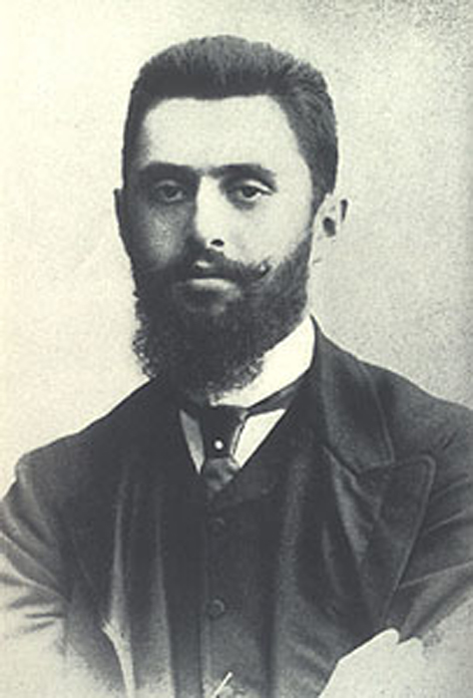
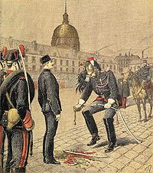
ציו
ציונות במערב אירופה
1891-1894: תאודור הרצל, בן למשפחה יהודית אמידה מוינה, משמש ככתב של העיתון "נוֹיֶה פְרַיֶה פְּרֶסֶה" בפריז. פרשת דרייפוס וארועים אנטישמיים
נוספים משפיעים על
דעותיו ורעיונותיו של
הרצל.
Notes:
הרצל נולד בעיר פשט (כיום חלק מבודפשט), שבילדותו של הרצל הפכה לבירת המשנה של הקיסרות האוסטרו-הונגרית (וכיום בירת הונגריה). בני משפחתו הושפעה מתנועת ההשכלה היהודית והייתה מעורה בחברה הכללית. אמו הייתה בת למשפחהאשכנזית משכילה ומעורה בתרבות ובספרות הגרמנית. אביו, יעקב הרצל, שימש פרק זמן בתפקיד מנהל "בנק הונגריה", ועסק גם במסחר בעצי יערות. המשפחה הייתה אמידה. הרצל נולד והתגורר בילדותו בבודפשט, הונגריה. תחילה למד הרצל בבית ספר יסודי יהודי, ואחר כך בגימנסיה ריאלית ציבורית.‏^{[5]} אך החליט להפסיק את לימודיו במוסד זה בגלל האווירה העוינת כלפי יהודים בשל דתם שהוצגה כעבודת אלילים.‏^{[6]} תקופת מה קיבל שיעורים פרטיים, ואחר כך, עבר ללמוד בין השנים 1876‏-1878 בגימנסיה היוקרתית הלותרנית, שבה כמעט מחצית התלמידים היו יהודים. ב-1884 סיים לימודי דוקטור למשפטים. הרצל עסק במקצועו רק שנה אחת, ומאז התמסר כמעט לגמרי לעיתונאות, לתיאטרון ולספרות. לדבריו, עזב את מקצוע המשפטים בגלל "תקרת הזכוכית" שמנעה קידום יהודים שעסקו במקצוע.

Slide 14

ציונות במערב אירופה –
ראשית הציונות המדינית
1896: הרצל מפרסם את ספרו "מדינת היהודים"
הפתרון לבעיית היהודים הוא קבלת צ'ארטר ממדינות אירופה.לעם היהודי זכות להתיישב במדינה משלו (איפה?)
Notes:
מדינת היהודים (בגרמנית: Der Judenstaat) הוא ספר מאת בנימין זאב הרצל, בו הוא משרטט את חזונו למדינת יהודים יצרנית. בספר מתאר הרצל כיצד הוא רואה את מדינת היהודים העתידה לקום, בפירוט רב עד כדי התייחסות לשעות העבודה שיהיו נהוגות בה. הספר יצא לאור בווינה ובלייפציגבהוצאת מ' ברייטנשטיין ב-14 בפברואר 1896, כשנה וחצי לפני כינוסו של הקונגרס הציוני הראשון. בספרו הדגיש שכדי להגשים את הרעיון יש להשיג הכרה בינלאומית ומשפטית בזכויות העם היהודי על ארץ משלו, מבלי לנקוב בשמה. ספר זה היווה בסיס לזרם הציונות המדינית, שסברה שיש להשיג הכרה בינלאומית ומשפטית בזכויות העם היהודי על ארץ ישראל קודם לתחילת ההתיישבות בפועל, הסדר מדיני שיבטיח את זכותם של היהודים על הארץ, ורק אחרי השגת ערובות חוקיות וזכויות פוליטיות להתיישבות ניתן יהיה להתחיל בהגירה (עלייה).

Slide 15

ציונות במערב אירופה –
ראשית הציונות המדינית
"במשך שני החודשים האחרונים ישבתי בפריז, כתבתי את ספרי "מדינת היהודים".
אין אני זוכר, שכתבתי דבר-מה בחיי במצב של התרוממות רוח כזו, כאשר כתבתי את ספרי זה.
כאשר גמרתי לכתוב את ספרי, נתתי את כתב-היד לאחד מידידי היותר טובים מכבר הימים, למען יקרא בו. ובשעה אשר קרא בו, התחיל פתאום לבכות. התרגשותו הייתה מובנה לי, הלא גם ידידי זה היה יהודי; הלא גם אני בכיתי לפעמים בעת כותבי את דברי בספר. אבל לתמהוני הגדול נתן ידידי טעם אחר לדמעותיו. הוא חשב, כי יצאתי מדעתי..."

Slide 16
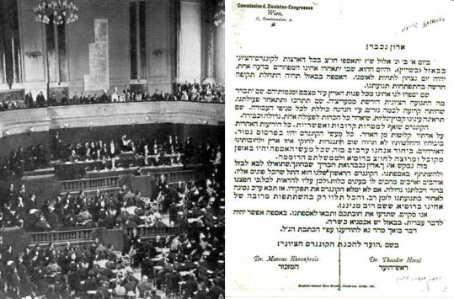
ציונות במערב אירופה –
ראשית הציונות המדינית
1987: כינוס הקונגרס
הציוני הראשון בבאזל
הצגת "תכנית באזל":
"הציונות שואפת
להקים בית מולדת
לעם ישראל בארץ ישראל, המובטח לפי משפט הכלל"
Notes:
תכנית באזל: (מקס נורדאו) שאיפה להקמת בית לאומי ליהודים בארץ ישראל, בהסכמתן של אומות העולם. בתוכנית לא נעשה שימוש במונח "מדינה" אלא "בית מולדת", מחשש לתגובת העות'מאנים ששלטו באותה העת בארץ ישראלויכלו להתנכל ליהודים שם.
הציונות שואפת להקים לעם היהודי מולדת חוקית בארץ ישראל. לשם השגת מטרה זו שוקל הקונגרס את הצעדים הבאים:
קידום ענייני של התיישבותם בפלשתינה של חקלאים, פועלים ובעלי מלאכה יהודים.
ארגונה וריכוזה של היהדות כולה באמצעות אירועים וגופים מתאימים, מקומיים וכלליים, לפי חוקי כל מדינה.
חיזוק תחושת הלאום והמודעות הלאומית של היהודים.
צעדים מכינים לשם השגת הסכמת הממשלות אשר דרושות לשם השגת מטרת הציונות.

Slide 17
החלטות הקונגרס הציוני הראשון
קיום קונגרס ציוני אשר יתכנס באופן שוטף אחת לשנה, ואשר יהיה אסיפה לאומית של העם היהודי.
בחירות: הצירים ייבחרו על ידי הקהילות ברוכשם את השקל הציוני, המשייכם לתנועה.
הקמת ועד פועל ציוני, אשר יהיה גוף מבצע של החלטות הקונגרס הציוני.
הקמת בית לאומי לעם היהודי בארץ-ישראל.
Notes:
למימוש מטרה זו, הוקמו מוסדות השייכים לתנועה הציונית: בנק לאומי – "אוצר התיישבות היהודים", וב-1902 הוקם בנק אנגלו-פלשתינהביפו, כחברת-בת של הבנק בגולה, שנועד להיות קרן למימון הפעולות הכלכליות-חברתיות של התנועה הציונית; החלו פעולות התיישבות בארץ ישראל ונרכשו קרקעות בה על ידי קרן קיימת לישראל (1901) והמשרד הארצישראלי (1907) בהנהגתו של ארתור רופין.[עריכה]

